Slide 1
Zaustavimo nasilje u školi
by Irena Mugoša & Tatjana Papan

Slide 2
Prisjetimo se dobro poznate priče iz djetinjstva!
Jednog dana postaće prekrasan labud! Svi će mu se diviti i željeti da se druže sa njim zbog njegove ljepote.
Zato što je drugačije, pače je odbačeno i nesrećno. Odlazi od kuće!
Nasilje u školi
by Irena Mugoša & Tatjana Papan

Slide 3
Od grube riječI teško se liječi!!!
* Nasilje se može desiti svakome.
* Do nasilja može doći u porodici,
na ulici, u školi i svakom drugom mjestu.
* Ožiljci iz škole cio život bole!!!
Nasilje u školi
by Irena Mugoša & Tatjana Papan

Slide 4
* Nasilje je stanje u kojem je učenik trajno i učestalo izložen negativnim postupcima od strane jednog ili više učenika koji ga namjerno žele povrijediti, poniziti ili izložiti neugodnostima.
Nasilje u školi
by Irena Mugoša & Tatjana Papan

Slide 5
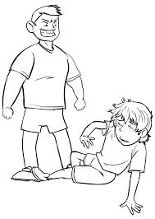
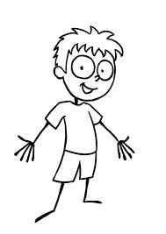
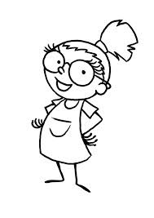
KOJE SU POSLJEDICE NASILJA?
.
.
NASILJE IZAZIVA KOD LJUDI, OSJEĆAJ STRAHA, TUGE I NERASPOLOŽENJA.
NASILJE UNIŠTAVA SAMOPOUZDANJE,IZAZIVA POVLAČENJE U SEBE,
OSTAVLJA STRAŠNE
POSLJEDICE!

Slide 6
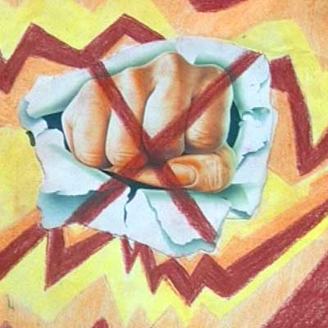
Vrste nasilja!
Postoji više vrsta nasilja :
Fizičko nasilje,
Psihičko nasilje,
Verbalno nasilje,
Socijalno nasilje,
Seksualno nasilje,
Nasilje uzrokovano predrasudama.
Nasilje u školi
by Irena Mugoša & Tatjana Papan

Slide 7
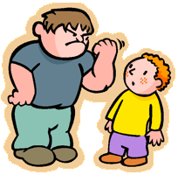
Fizičko nasilje je kada neko povređuje tijelo druge osobe. To može biti: udaranje, šutiranje, guranje, davljenje, čupanje, zatvaranje i zaključavanje, otimanje i uništavanje stvari, napad oružjem, trovanje, paljenje, posipanje vrućom vodom, bockanje, bolno zavrtanje ruke, otimanje hrane...
Nasilje u školi
by Irena Mugoša & Tatjana Papan

Slide 8
Psihičko nasilje!
Pod psihičkim nasiljem podrazumijevamo trajno neprijateljsko raspoloženje prema djetetu, neprihvatanje, odbijanje djeteta kao osobe, iskaze, radnje i postupke pomoću kojih se dijete vrijeđa, omalovažava, ucjenjuje, ponižava, kažnjava, zastrašuje, teroriše, izoluje, etiketira...
Nasilje u školi
by Irena Mugoša & Tatjana Papan

Slide 9
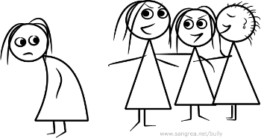
Verbalno nasilje!
Verbalno nasilje je kada neko koristi riječi da bi povrijedio nečija osjećanja/ličnost.
Verbalno nasilništvo je najčešći oblik nasilja koji koriste dječaci i djevojčice.
To može biti: vrijeđanje, ismijavanje, omalovažavanje , kada se neko okrivljuje za nešto što nije uradio/la, ili mu se prijeti i sl.
Nasilje u školi
by Irena Mugoša & Tatjana Papan

Slide 10
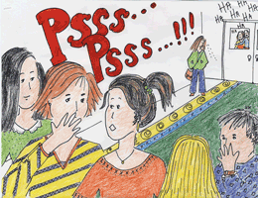
Verbalno nasilje može uključivati: neistinita optuživanja, lažne glasine, zlonamjerne tračeve, rasističke aluzije, uvredljiva dobacivanja, nadijevanje pogrdnih imena, vrijeđanje, omalovažavanje, sramoćenje...
Nasilje u školi
by Irena Mugoša & Tatjana Papan

Slide 11
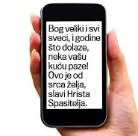
Zlostavljajuće telefonske pozive, zastrašujuće SMS poruke takođe smatramo verbalnim nasiljem!!!
Sjutra ćeš u školi da naučiš lekciju!
Sravniću te sa zemljom!
Nasilje u školi
by Irena Mugoša & Tatjana Papan

Slide 12
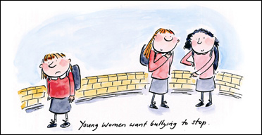
Socijalno nasilje!
Socijalno nasilje (isključivanje iz grupe
i diskriminacija) se dešava kada se neko
isključuje iz grupnih aktivnosti, ogovara,
kada se pričaju laži o nekoj
osobi, ili nagovaraju druge
da se sa tom osobom ne druže.
Nasilje u školi
by Irena Mugoša & Tatjana Papan

Slide 13
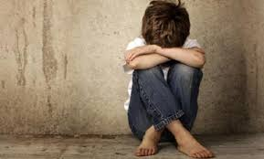
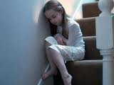
Seksualno nasilje!
Seksualno nasilje i zloupotreba
učenika podrazumijeva njihovo
uključivanje u seksualnu aktivnost koju ona ne
shvataju u potpunosti, za koju nisu razvojno
dorasla (ne prihvataju je, nisu u stanju da se sa
njom saglase) i koja ima za cilj
da pruži uživanje ili zadovolji
potrebe druge (odrasle) osobe.

Slide 14
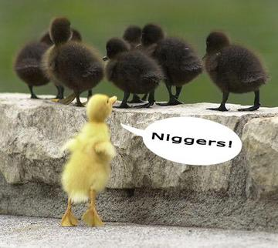
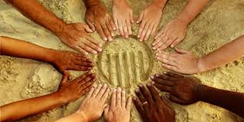
Nasilje uzrokovano predrasudama!
Nasilje uzrokovano predrasudama, odnosno diskriminacija, je etiketiranje osobe zbog toga što se razlikuje, izdvaja.
Rasističko nasilništvo se događa u društvenoj klimi u kojoj su djeca naučila diskriminisati određenu grupu u okruženju u kojem se na razlike gleda kao na nešto loše i gdje se ne poštuju uobičajena pravila humanosti.
Nasilje u školi
by Irena Mugoša & Tatjana Papan

Slide 15
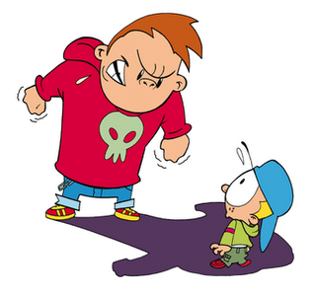
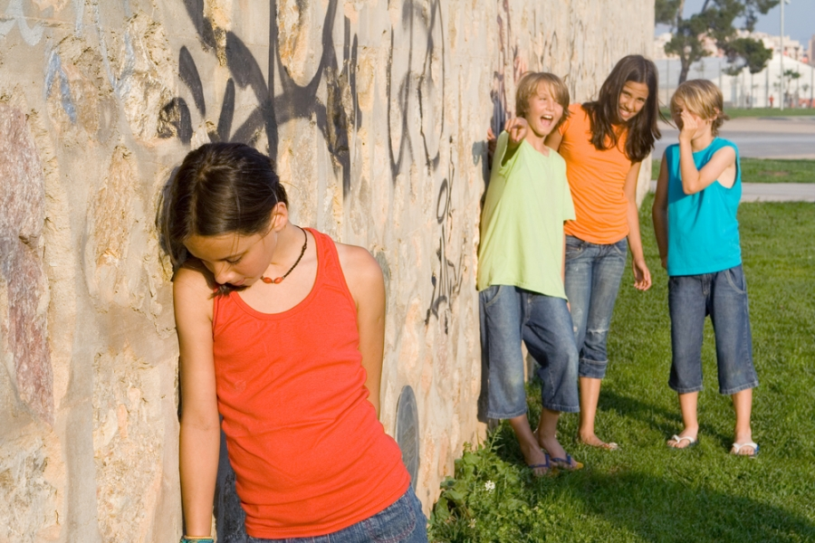
Vršnjačko nasilje!
• Najčešće se za nasilje među vršnjacima koristi engleski izraz „bullying“. O bullying-u možemo govoriti kada postoje tri osnovna elementa: 1. negativni postupci, namjerno nanošenje ozljeda drugoj osobi 2. ponovno i trajno postupci se ponavljaju 3. nejednak odnos snaga između vršnjaka (slabiji - jači)
Nasilje u školi
by Irena Mugoša & Tatjana Papan

Slide 16
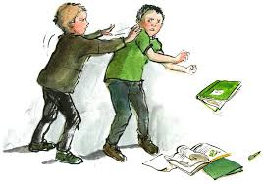
Profil nasilnika:
agresivan,
impulsivan,
želja za vladanjem i moći,
neprijateljstvo prema okolini,
potreba za materijalnom koristi,
pozitivno (pretjerano) mišljenje osebi.
Nasilje u školi
y Irena Mugoša & Tatjana Papan

Slide 17
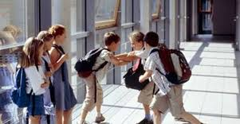
• Profil osobe koje trpi nasilje:
plašljiva i nesigurna, oprezna,
osjetljiva i tiha,
reaguje plačem i povlačenjem,
ima manjak samopoštovanja,
nema prijatelja,
prezaštićena od roditelja,
nije agresivna.
Nasilje u školi
by Irena Mugoša & Tatjana Papan

Slide 18
Nasilništvo od strane učenika
Bilo koji vid ometanja nastave, omalovažavanje nastavnika, ili drugog učunika na času, u školi uopšte, verbalno vrijeđanje pa čak i fizički nasrtaji, se etiketiraju kao nasilništvo!!!
Nasilje u školi
by Irena Mugoša & Tatjana Papan

Slide 19
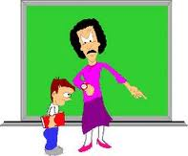
Nasilništvo od strane nastavnika!
• Svaka vrsta nasilja je za osudu, pogotovo kada su počinitelji upravo one osobe koje nam za vrijeme nastave zamjenjuju roditelje.
• Nasilje koje vrši nastavnik je strogo kažnjivo, te ga treba što prije prijaviti, kako bi se žrtva zaštitila i sačuvala od posljedica tog nasilništva. Kršenje učeničkih prava i neprofesionalno ponašanje nastavnika se zakonski kažnjava.
Nasilje u školi
by Irena Mugoša & Tatjana Papan

Slide 20
Prevencija nasilništva!
Pokušajte komentarisati sljedeće:
1. Nije svako suprotstavljanje nasilno ili nezdravo.
2. Sva ponašanja za koja želimo da ih svi učenici biraju i slijede, moramo i sami pokazivati kao model i poučavati o njima.
3. Svi u školi moraju biti uključeni, kako u stvaranje tako i sprovođenje programa prevencije nasilja.
Nasilje u školi
by Irena Mugoša & Tatjana Papan

Slide 21
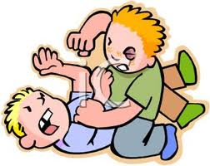
Zaključak!
NASILNICI SE NE RAĐAJU KAO NASILNICI!!!
Mnogo je razloga zbog kojeg određene osobe postaju nasilnici. Većinom su određeni temperamentom, ličnošću, nasljeđem, ali ono što je relevantno jeste da su to samo predizpozicije za eventualnu pojavu nasilništva.
Nasilje u školi
by Irena Mugoša & Tatjana Papan

Slide 22
Djeca često oponašaju starije!
Najčešći uzroci za pojavu nasilništva, jesu okolinski faktori i klima u porodici (odnosi na relaciji između roditelja, djece i roditelja, porodične navike i stil života, vaspitanje...).
U svakom slučaju nasilništvo ne treba da se toleriše, jer ćutanje je znak odobravanja, a to zapravo još više podstiče nasilje.
Nasilje u školi
by Irena Mugoša & Tatjana Papan

Slide 23
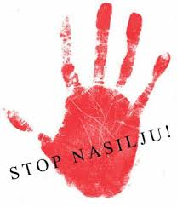
Kome se možemo obratiti kada primijetimo nasilje u školi?
Predmetnom nastavniku (na času)
Razrednom starješini
Pedagogu škole
Upravi škole
Roditelju (kod kuće)
Nasilje u školi
by Irena Mugoša & Tatjana Papan

Slide 24
Na kraju, svi trebamo početi od vlastite samoanalize.
Da li bismo mi voljeli da
budemo žrtva nasilništva?
Da li biste voljeli biti
ismijavani?
Da li volimo ismijavati?
Nasilje u školi
by Irena Mugoša & Tatjana Papan

Slide 25
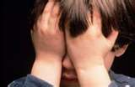
...ČOVEČANSTVO
DUGUJE DJECI
ONO NAJBOLJE
ŠTO MOŽE
DA PRUŽI...

